Slide 1
第二节—原子结构（上）

Slide 2
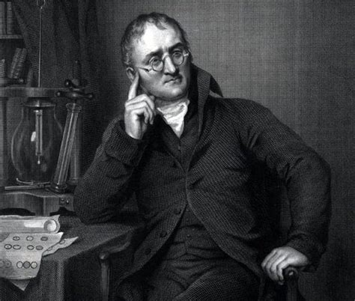
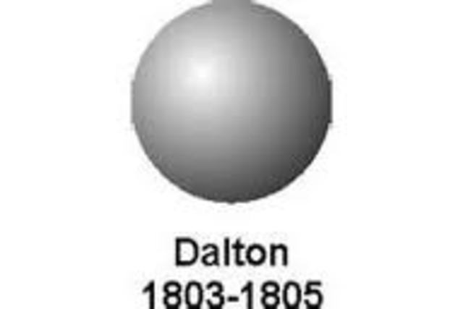
原子的发展历程—道尔顿原子模型
①原子都是不能再分的粒子
②同种元素的原子的各种性质和质量都相同
③原子是微小的实心球体。
John Dalton(1766-1844)

Slide 3
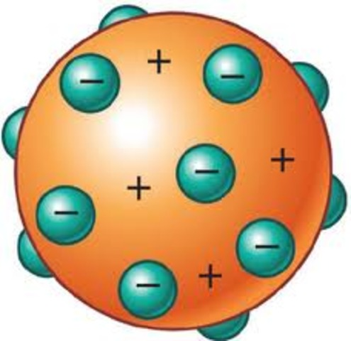
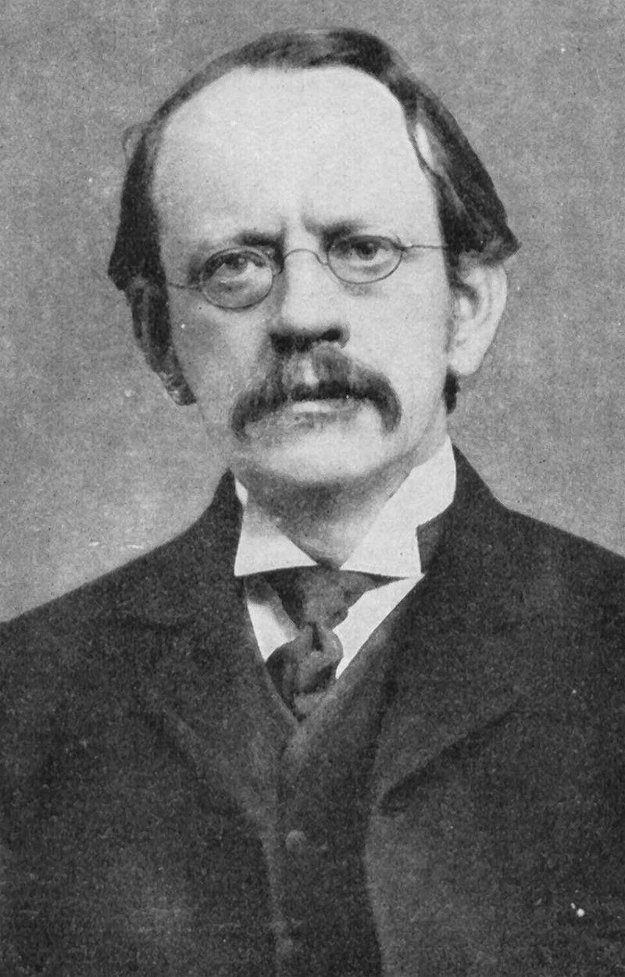
原子的发展历程—汤姆生原子模型
又名梅子布丁模型—plum pudding model
带负电的电子分布在正电荷均匀分布的球体内
缺陷：正电荷并非均匀分布—存在原子核

Slide 4
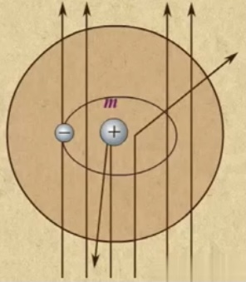
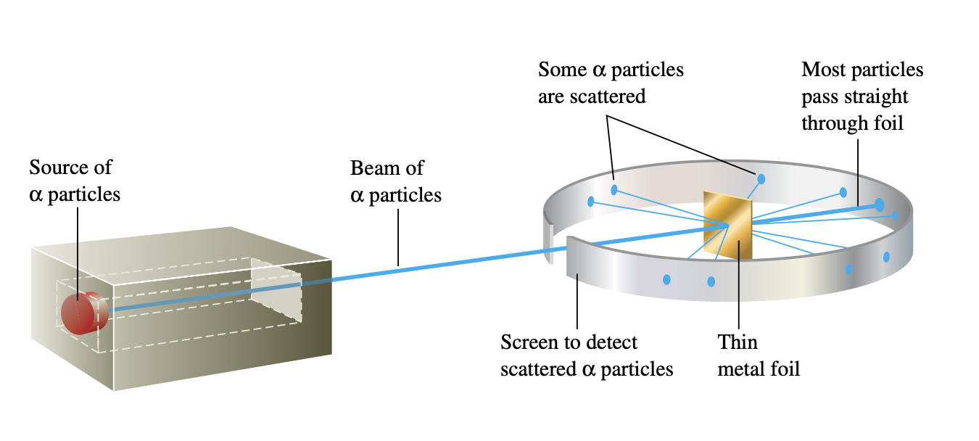
原子的发展历程—卢瑟福有核原子模型
汤姆生原子模型的预测
卢瑟福原子模型
$α$粒子—衰变产生的粒子，由两个质子（proton）和两个中子（neutron）组成的氦原子核
汤姆生原子模型—$α$粒子会径直穿过金原子，少数会产生偏差
实验结果— 少量$α$粒子偏移程度大于90$°$
卢瑟福有核原子模型—正电荷联系的质量集中在中心形成原子核（nucleus），电子绕着核在核外运动
偏离程度大—原因：$α$粒子直接撞击原子核
𝛼粒子散射实验（1909）

Slide 5
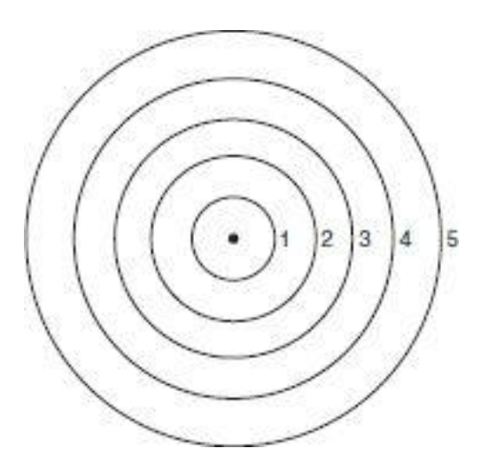
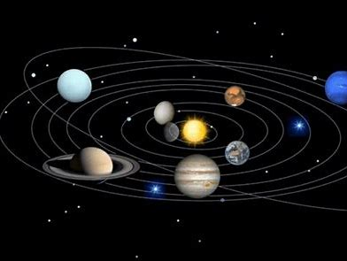
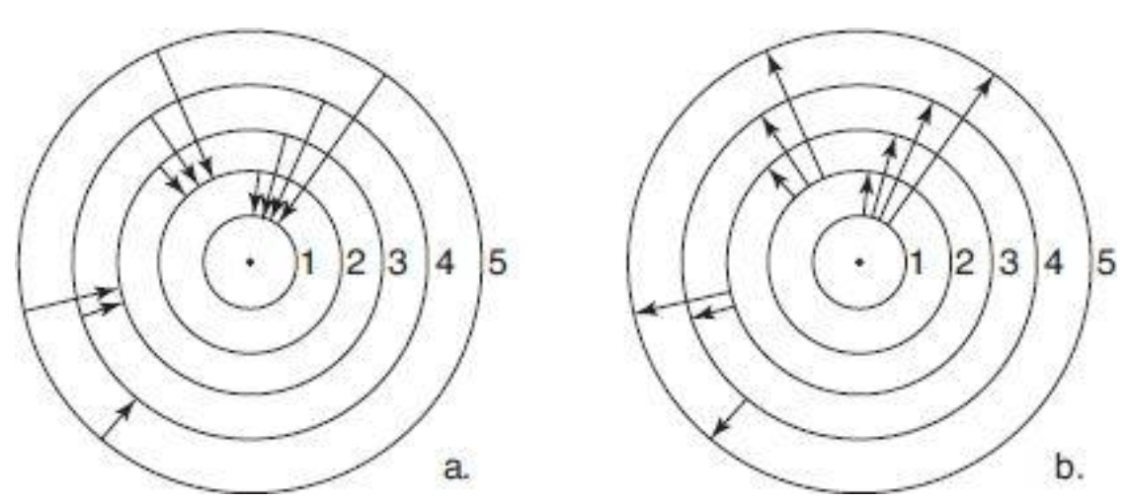
原子的发展历程—玻尔模型
波尔模型
结合了量子理论和卢瑟福模型
玻尔模型—电子在一些特定的可能轨道上绕核作圆周运动，离核愈远能量愈高，轨道数用n表示（n=1，2，3，4，5）
电子可以在不同轨道间跃迁，并伴随能量变化
成功解释氢原子光谱
缺陷：始终没有抛弃牛顿的经典力学，后续实验证明玻尔模型的错误性
电子从离原子核远的轨道跃迁到近的轨道放出光子
电子从离原子核近的轨道跃迁到远的轨道吸收光子

Slide 6
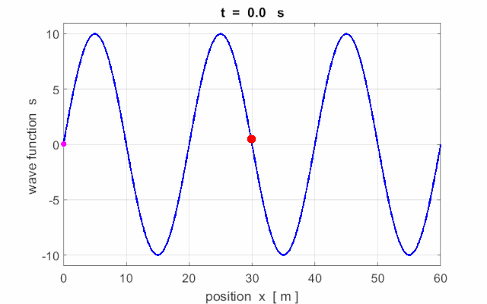
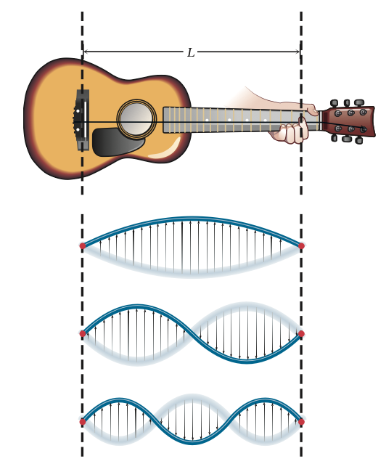
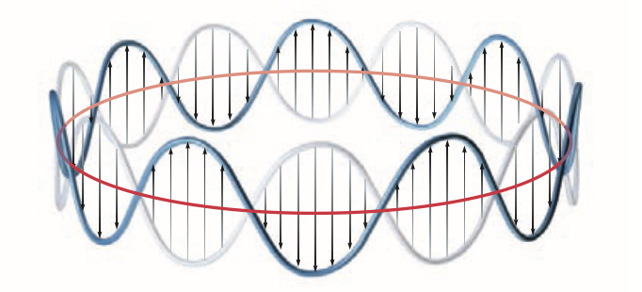
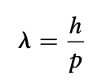
波粒二象性—wave- particle duality
行波示意图
光电效应证明光的粒子性
驻波（standing wave）—
1. 频率相同，传输方向相反
2. 只允许波长一半的整数倍存在
3. 和行波（travelling wave）相对应
德布罗意波（De Broglie wave）—
1. 电子可以看做是驻波
2. 著名的德布罗意波长公式
a tennis ball of mass 57 g travelling at 80 km/h has a wavelength of 5.2 × 10⁻³⁴ m
德布罗意波长公式，其中p为动量mv

Slide 7
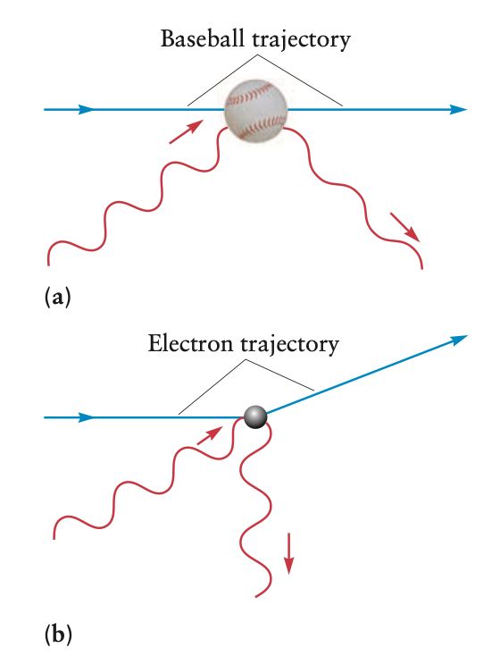
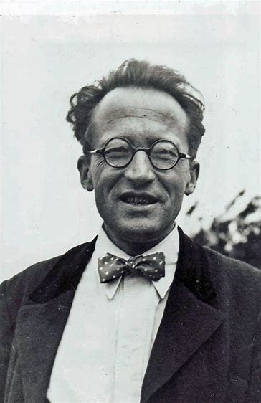
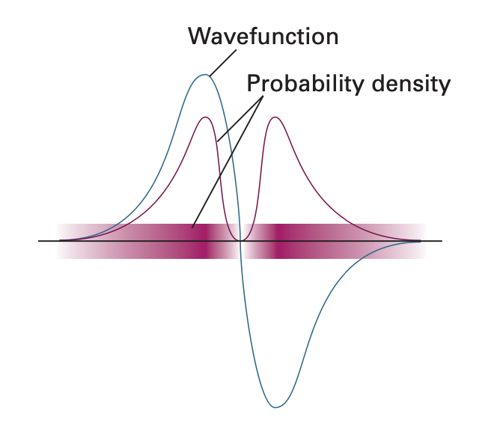
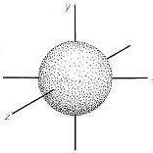
原子的发展历程—电子云模型
海森堡不确定性原则—一个电子的位置和速度不能同时知道
薛定谔认为电子具有波的性质
引用了波函数wave function（ $Ψ$）的概念—一种描述微观粒子状态的函数，也就是原子轨道
概率密度—$Ψ$²
电子云（electron cloud）—在原子核外发现电子的概率密度形象的描述
因此，氢原子的核外电子分布就从圆形轨道被替代为一个球形的轨道，代表电子被找到的概率分布
薛定谔—物理学家，电子云模型的提出者
测不准原理
概率密度分布
氢原子的电子云模型

